Slide 1
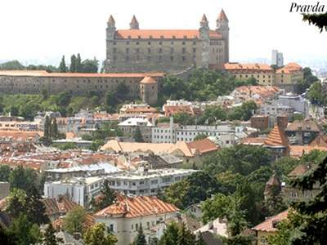
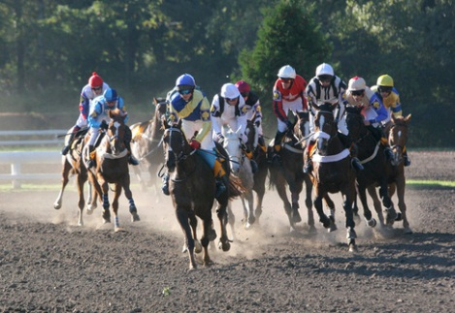
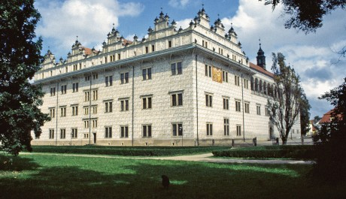
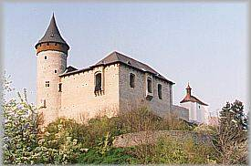
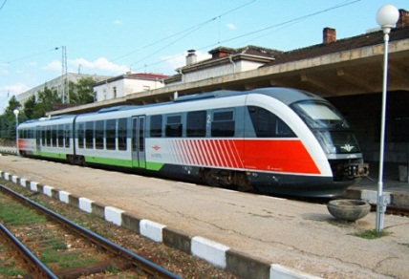
47.1 Pardubický kraj – poznáš jeho dominanty?
Elektronická učebnice - I. stupeň Základní škola Děčín VI, Na Stráni 879/2 – příspěvková organizace Svět kolem nás
Pardubice
Velká pardubická
zámek v Litomyšli
Kunětická hora
moderní vlakové soupravy
Autor: Mgr. Blanka Průšová

Slide 2
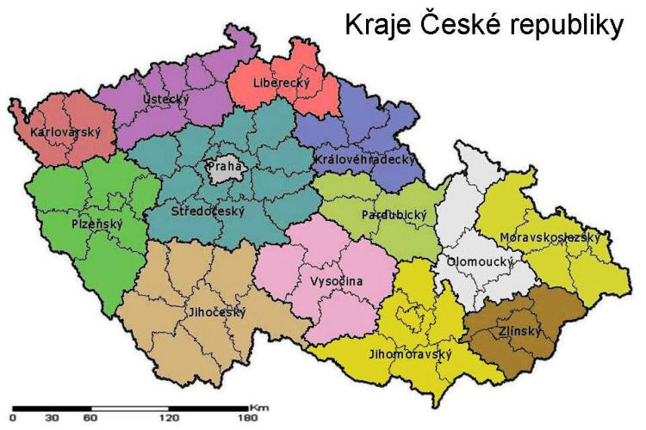
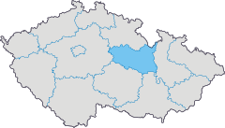
47.2 Poloha v republice
Elektronická učebnice - I. stupeň Základní škola Děčín VI, Na Stráni 879/2 – příspěvková organizace Svět kolem nás
Elektronická učebnice - I. stupeň Základní škola Děčín VI, Na Stráni 879/2 – příspěvková organizace Svět kolem nás

Slide 3
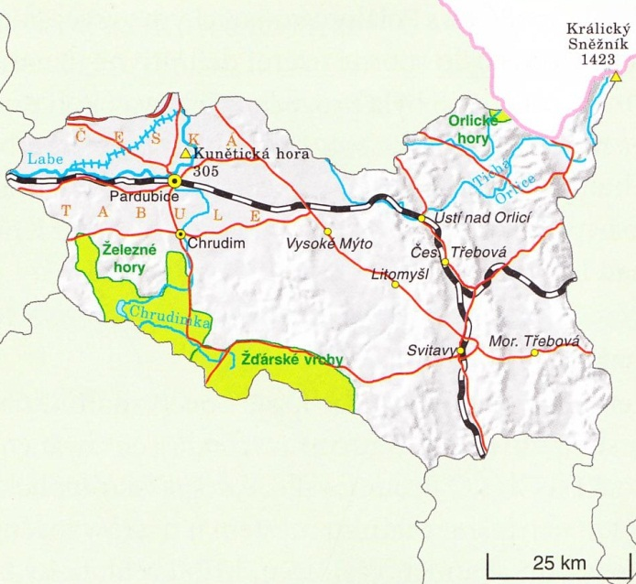
47.3 Sídlo, povrch a vodstvo kraje
Elektronická učebnice - I. stupeň Základní škola Děčín VI, Na Stráni 879/2 – příspěvková organizace Svět kolem nás
Elektronická učebnice - I. stupeň Základní škola Děčín VI, Na Stráni 879/2 – příspěvková organizace Svět kolem nás
Sídlo kraje – Pardubice
Povrch a reliéf - Železné hory
- Žďárské vrchy
- Orlické hory
Vodstvo Orlice
Labe
Chrudimka
Tichá

Slide 4
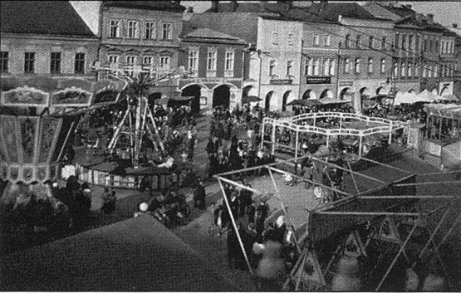
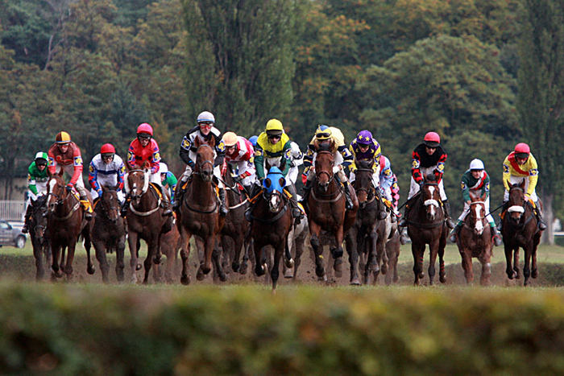
47.4 Významná města a pamětihodnosti
Elektronická učebnice - I. stupeň Základní škola Děčín VI, Na Stráni 879/2 – příspěvková organizace Svět kolem nás
Elektronická učebnice - I. stupeň Základní škola Děčín VI, Na Stráni 879/2 – příspěvková organizace Svět kolem nás
Města – Pardubice (Velká pardubická,
pardubický perník)
Litomyšl (zámek-památka UNESCO)
Chrudim
Vysoké Mýto
Ústí nad Orlicí
Svitavy
Památky, zajímavosti - Velká pardubická
náměstí ve Svitavách
zámek v Litomyšli
Kunětická hora

Slide 5
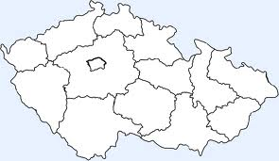
47.5 Procvičení a příklady
Elektronická učebnice - I. stupeň Základní škola Děčín VI, Na Stráni 879/2 – příspěvková organizace Svět kolem nás
Elektronická učebnice - I. stupeň Základní škola Děčín VI, Na Stráni 879/2 – příspěvková organizace Svět kolem nás
Najdi ve slepé mapě sídlo
Pardubického kraje.
2. Pomocí mapy popiš polohu a povrch kraje.
3. Který průmysl má v kraji největší význam a
kde je soustředěn?
4. Co víš o krajském městě zdejšího kraje?
5. Která památka Pardubického kraje je zapsána na seznamu UNESCO?

Slide 6
47.6 Něco navíc pro šikovné
Elektronická učebnice - I. stupeň Základní škola Děčín VI, Na Stráni 879/2 – příspěvková organizace Svět kolem nás
Elektronická učebnice - I. stupeň Základní škola Děčín VI, Na Stráni 879/2 – příspěvková organizace Svět kolem nás
1. Se jménem kterého českého velikána se pojí město Litomyšl?
2. Zjisti co nejvíce informací o seznamu světového kulturního dědictví UNESCO.
Které známé české památky jsou zde zapsány?
3. Co se ti vybaví, když se řekne Velká pardubická? Co o ní víš?
4. Vyber si jeden, pro tebe zajímavý, turistický cíl zdejšího kraje a vytvoř jednoduchou
prezentaci, díky které nalákáš spolužáky k jeho návštěvě.

Slide 7
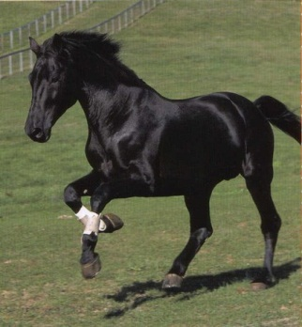
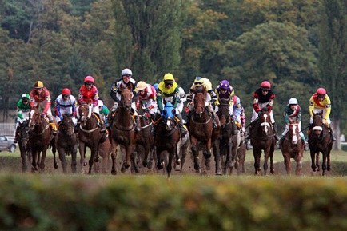
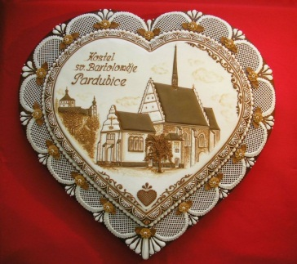
47.7 Region
Elektronická učebnice - I. stupeň Základní škola Děčín VI, Na Stráni 879/2 – příspěvková organizace Svět kolem nás
Elektronická učebnice - I. stupeň Základní škola Děčín VI, Na Stráni 879/2 – příspěvková organizace Svět kolem nás
horse
horse races
castle
train
gingerbread
zámek, kůň, dostihy, perník, vlak

Slide 8
47.8 Test znalostí
Elektronická učebnice - I. stupeň Základní škola Děčín VI, Na Stráni 879/2 – příspěvková organizace Svět kolem nás
Elektronická učebnice - I. stupeň Základní škola Děčín VI, Na Stráni 879/2 – příspěvková organizace Svět kolem nás
V Litomyšli se narodil: a) Bedřich Smetana b) Ferda Mravenec c) Karel Gott d) Václav Havel | 3) Mezi dominanty kraje nepatří: a) zámek v Litomyšli b) Sněžka c) Železné hory d) Kunětická hora
Důležitou funkci zde plní: a) letecká doprava b) autobusová doprava c) železniční doprava d) lodní doprava | 4) Pardubice proslavila: a) Velká pardubická b) výroba letadel c) zemědělská výroba d) výroba automobilů
Správné řešení: 1.a , 2.c , 3.b , 4.a

Slide 9
Elektronická učebnice - I. stupeň Základní škola Děčín VI, Na Stráni 879/2 – příspěvková organizace Svět kolem nás
47.9 Použité zdroje, citace
1) http://www.cestykrajem.cz/dynamic/galleries/2011/01/pardubice6.jpg
2) http://www.hrady-zamky.cz/hrad-kuneticka-hora/kunetice.jpg
3) http://www.travelguide.cz/facilities/tg/full/87-3.jpg
4) http://files.jearandeli.webnode.cz/200000718-0870a096a7/Velk%C3%A1%20pardubick%C3%A1.jpg
5) http://archiv.dopravni.net/storage/200701260518_Regionova.jpg
6) http://gym669ova.cz/glossarium/wp-content/uploads/2011/10/velka-pardubicka.jpg
7) http://www.vysoke-myto.cz/portal/images/stories/zpravy/namestivm.jpg
8) http://www.horseracegame.com/new/slideshows/slide01/game_05.jpg
9) http://www.mediabistro.com/unbeige/files/original/Gingerbread.jpg
10) http://www.castolovice.info/fotky/home_2.jpg
11) http://wallpapers.in-world.info/horse/horse-08.jpg
12) http://www.whitegadget.com/attachments/pc-wallpapers/74437d1315223108-train-train-pics.jpg
13) Místo, kde žijeme – učebnice pro 4. a 5. ročník ZŠ ( PRODOS )
14) Soubor námětů, úkolů a zajímavostí pro 4. ročník - Hana Muhlhauserová
15) Vlastivěda pro 4. ročník – M. Hronek , L. Konečná ( PRODOS)
16)Vlastivěda – Naše Vlast – Petr Chalupa ( ALTER)
17) Vlastivěda – Putování po České republice – Petr Chalupa ( ALTER)

Slide 10
Elektronická učebnice - I. stupeň Základní škola Děčín VI, Na Stráni 879/2 – příspěvková organizace Svět kolem nás
47.10 Anotace
Autor | Mgr. Blanka Průšová
Období | 07 – 12/2011
Ročník | 4. ročník
Klíčová slova | Sídla, povrch, vodstvo, významná místa
Anotace | Prezentace popisující přírodní podmínky Pardubického kraje

